Slide 1
pythonの勉強（グラフ作成、機械学習）を兼ねた、
為替予測チャートツールの作成
2020年3月＜共同制作者＞吉岡、宮崎

Slide 2
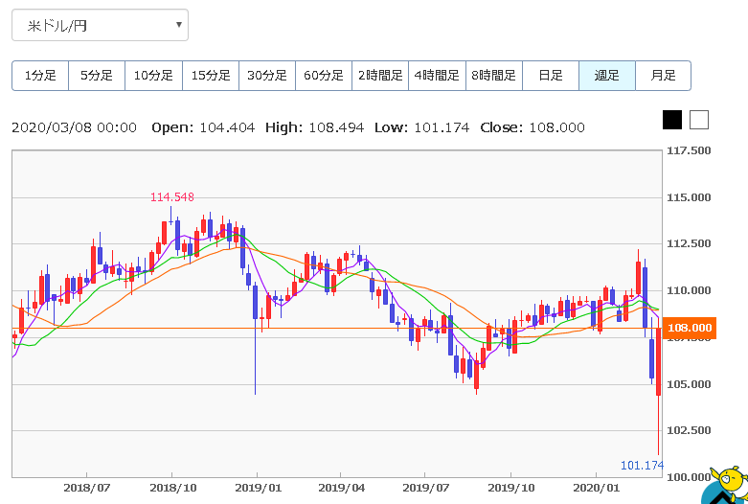
概要1
＜流れ＞
データの抽出・保持（データの自動追加・削除）
チャート作成（Matplotlib使用）
簡略化計算 → 教師なし学習（pandas使用）
変動しそうな要因入力
（人的、自然、国別要因 等 カテゴリ分けして10段階評価などで。）
学習計算 → 教師あり学習（scikit-learn使用）
（既存データでは「大災害の●か月後は下落している」など）
予測値の算出 → 教師あり学習（scikit-learn使用）
（どのくらい上昇or下落するか。）
ユーザー選択（買うor売るor保留）
実際のデータと予測値を比較し計算 → 強化学習
＜作成環境＞
OS：Windows10
言語：python3
統合開発環境（IDE）：PyCharm（Pleiadesで日本語化）
ライブラリ：
グラフ表示ソフト Matplotlib
データ解析ソフト pandas
機械学習ライブラリ scikit-learn

Slide 3
やりたいこと
・pythonを使った機械学習等の知識習得(matplot、pandas、sckleaning)
・gitの使用
・Webからのデータ取得
・Web表示（HTML等との関わり）
・SQLやデータベースとの関わり(PHPを使うかJavaサーブレットを使うか)
余談
・pythonはVBAやjavaScriptの代わりとして使えるか
・SQLではなくpythonによるデータ操作でいけるか

Slide 4
役割分担
共通
pythonの基礎知識習得（機械学習等）
Y氏
json使用し、Webからデータ取得。
M氏
グラフ等。

Slide 5
結果
其々、作るための知識は得られた。
「データベース接続し、データストック」はまだ。

Slide 6
今後の展望
今後の展望
anacondaやjupitarの知識も取り入れていきたい。
ディープラーニングへ深めていきたい

Slide 7
以上。

Slide 8
機械学習3つ（教師あり学習、教師なし学習、強化学習）
教師あり
1、膨大な「正解のわかっているデータ」を元にルールやパターン（出力）を学習。
2、そのあとに、インプットされた「正解がわからないデータ」に対してルールやパターンを元に認識や予測をする
代表的な手法は、回帰や分類。
教師なし
主にデータそのものが持つ構造・特徴を分析し、グループ分けやデータの簡略化
代表的な手法は、クラスタリングや次元削減
強化学習
機械がとる行動の戦略（指針）を強化（改善）する仕組みを学ぶ手法
一連の行動をとった結果ごとに報酬を設定し、その「報酬が最大化」するように機械が試行錯誤し、学習することで精度をあげていく。

Slide 9
https://pythondatascience.plavox.info/scikit-learn/%E3%83%88%E3%83%AC%E3%83%BC%E3%83%8B%E3%83%B3%E3%82%B0%E3%83%87%E3%83%BC%E3%82%BF%E3%81%A8%E3%83%86%E3%82%B9%E3%83%88%E3%83%87%E3%83%BC%E3%82%BF

